Slide 1
人口減少に伴う 労働参加率の減少
4班 野々垣友香 木本理彩 鎌田温夢 加藤容司
Notes:
これから4班の発表を始めます

Slide 2
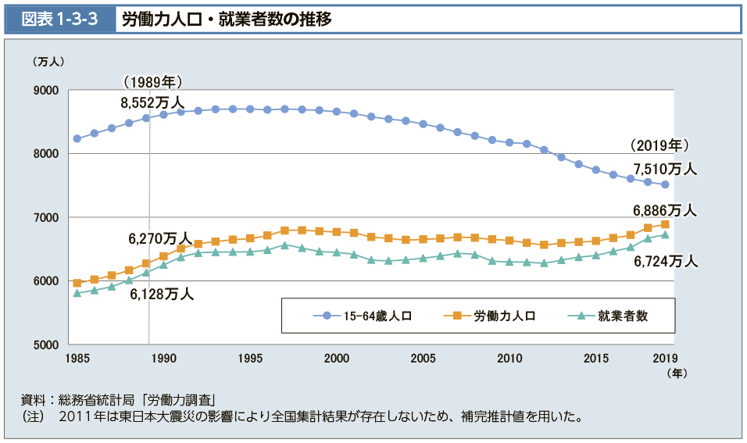
過去からの推移・現状
出典 厚生労働省
Notes:
人口は減っているが、労働力人口と就業者数は上昇しています。第2次ベビーブームが1973年のため、1995頃まで労働力人口が上昇していることが読み取れます。

Slide 3
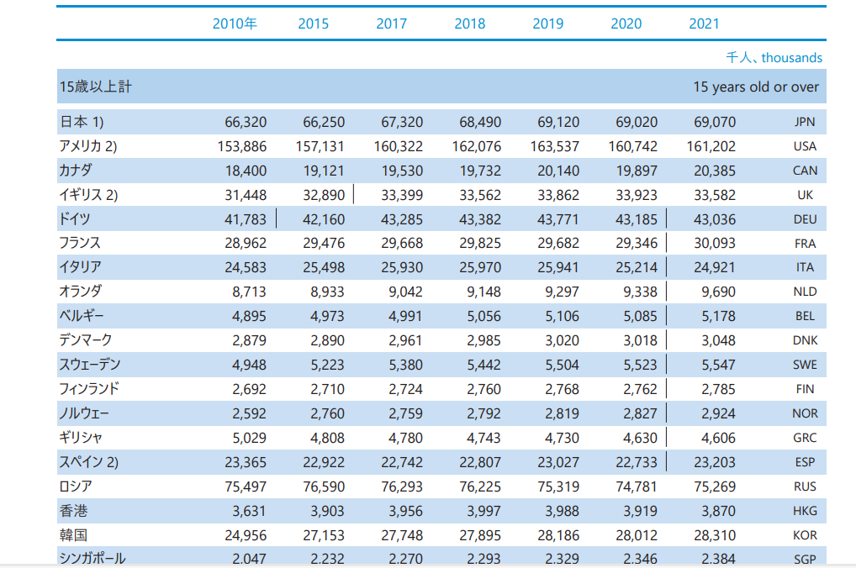
国際的な 日本の位置づけ
独立行政法人 労働政策研究・研修機構「データブック 国際労働比較」 2023
Notes:
日本の労働力人口は増えていて、世界的に見ても上昇しています。2023年においては、世界で10位の労働力人口でした。

Slide 4

原因
高齢化社会、若者減少
地域差
女性や高齢者の労働参加率の問題
労働市場の構造変化
Notes:
人口減少に伴う労働参加率の減少についての原因。
高齢化社会
日本をはじめとする多くの先進国では高齢化が進んでおり、働き手となる若年層の割合が減少しています。これにより、労働市場に参加する人々の絶対数が減少します。
若年人口の減少
少子化の影響で、新たに労働市場に参入する若年層の数が減っています。これも労働参加率の低下に寄与しています。
地域差
地域ごとに人口動態が異なるため、都市部では労働力が相対的に集中しやすい一方、地方では過疎化が進み、労働参加率の低下が顕著です。これにより、地域ごとの経済格差が広がる可能性があります。
女性や高齢者の労働参加
近年、女性や高齢者の労働参加を促進する政策が進められていますが、それでもなお、これらの層の労働参加率が低い地域もあります。特に地方では、育児支援や高齢者雇用のインフラが整っていない場合、労働参加が進みにくいです。
労働市場の構造変化
産業構造の変化や技術革新により、一部の職業が消失したり、新たなスキルが求められたりすることがあります。これに対応できない労働者が多い場合、労働参加率が低下します。

Slide 5
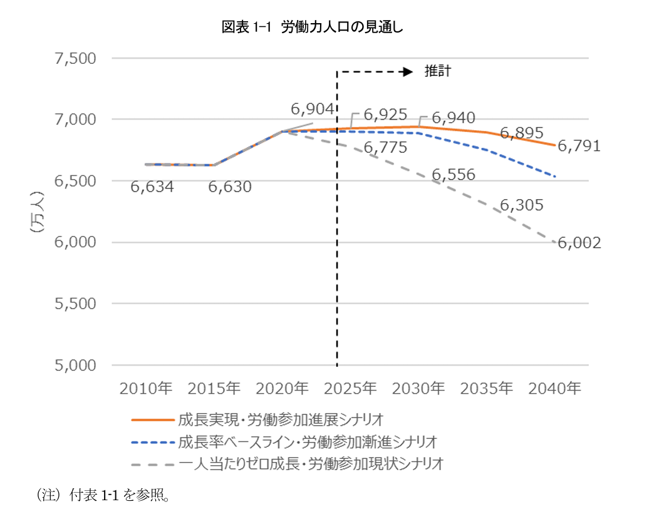
推定結果による
未来の日本の
労働力人口
出典：労働政策研究・研修機構
Notes:
労働力人口の見通しについてみていきましょう。
まず三つのシナリオについて説明します。
一つ目は、一人当たりゼロ成長に近い経済状況のもと、労働参加が 2022 年と同水準で推移 した場合のことを「一人当たりゼロ成長・労働参加現状シナリオで、
二つ目は、経済・雇用政策を講じ、成長分野の市場拡大が進み、女性及び高齢者等の労働市 場への参加が進展する場合のことを成長実現・労働参加進展シナリオ
三つ目は、経済・雇用政策を講じ、経済成長と女性及び高齢者等の労働市場への参加が一定程度進 む場合のこと成長率ベースライン・労働参加漸進シナリオです。
どれも将来的には減少傾向にあることが分かりました。

Slide 6
解決策
育児支援や介護支援の充実
再訓練プログラムの推進
地域復興策
外国人労働者の受け入れ拡大
Notes:
労働力人口減少の解決策としては、育児支援や介護支援を充実させること、労働者が新たなスキルを得られるように再訓練プログラムを推進すること、地域を復興させること、外国人労働者の受け入れを拡大することを考えました。

Slide 7
ご清聴ありがとうございました

